Slide 1

Лінза

Slide 2
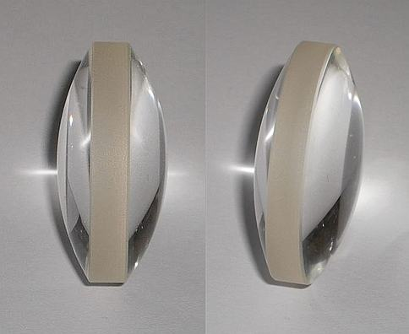
Оптична лінза - найпростіший оптичний елемент, виготовлений із прозорого матеріалу, обмежений двома заломлюючими поверхнями, які мають спільну вісь, або взаємно перпендикулярні площини симетрії.

Slide 3
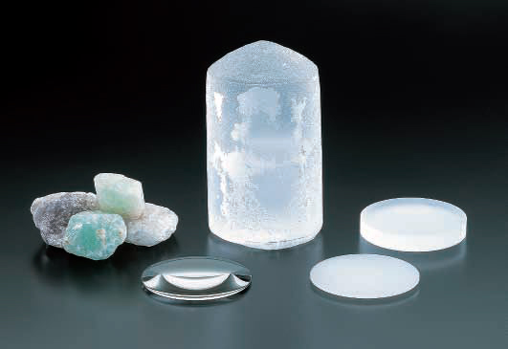
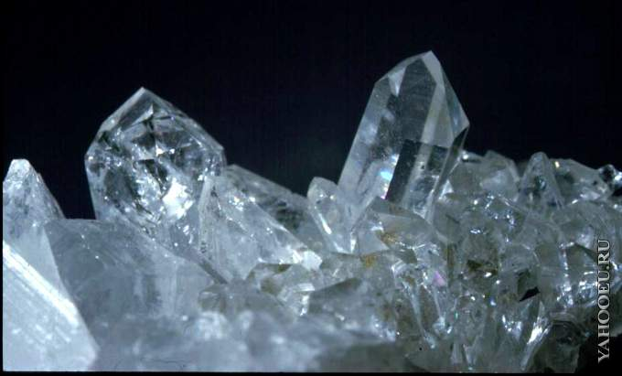
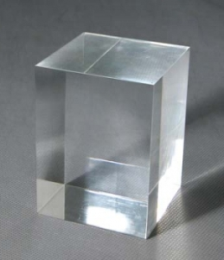
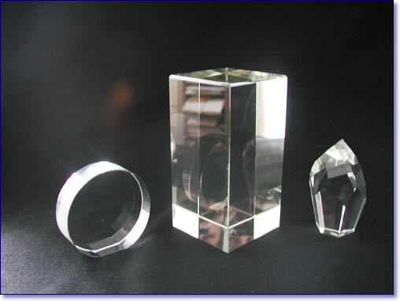
При виготовлені лінз для видимого діапазону світла, використовують оптичне або органічне скло, в УФ діапазоні — кварц, флюорит, і т. д., в ІЧ-діапазоні — спеціальні сорти скла, кремінь, сапфір, германій, ряд солей тощо.

Slide 4
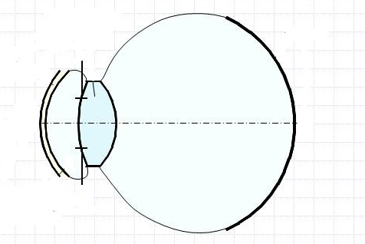
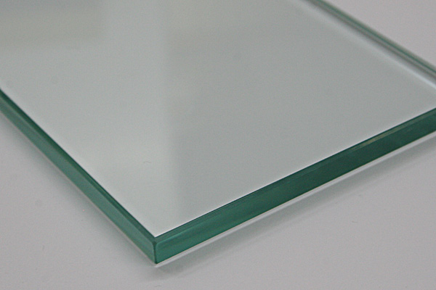
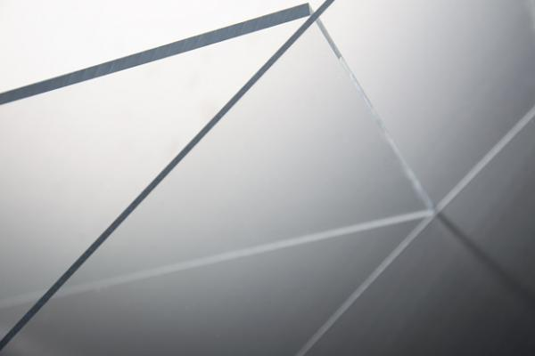
Здебільшого лінзи мають аксіальну симетрію й обмежені двома сферичними поверхнями однакового або різного радіусу.
Оптичні лінзи зазвичай виготовляються зі скла або пластику. Природною оптичною лінзою є кришталик ока.

Slide 5
Типи лінз
Лінзу називають тонкою, якщо її товщина мала порівняно з радіусами сферичних поверхонь, що її обмежують. Сферичні тонкі лінзи бувають опуклі і ввігнуті.
Опуклі лінзи мають властивість збирати заломлене світло (кожну з лінз можна умовно розділити на три частини, з яких краї — призми, що заломлюють промені до основи, а середина — плоскопаралельна пластинка), тому їх називають збиральними (у них середина товста, а краї тонші)
Ввігнуті лінзи розсіюють світло після заломлення, їх називають розсіювальними (середина тонка, а краї товстіші).

Slide 6
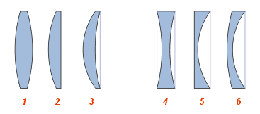
Залежно від розташування центрів сферичних поверхонь та їхнього радіусу розрізняють такі типи лінз:
1. Двоопукла лінза
2. Плоско-опукла лінза
3. Збиральний меніск
4. Двоввігнута лінза
5. Плоско-ввігнута лінза
6. Розсіювальний меніск

Slide 7
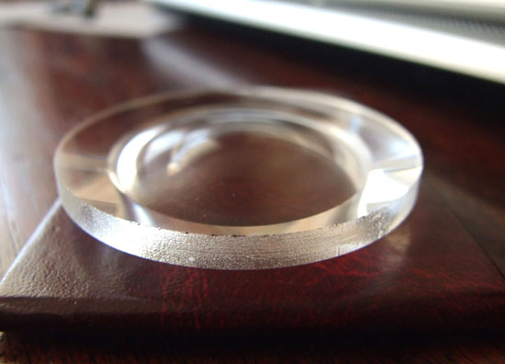
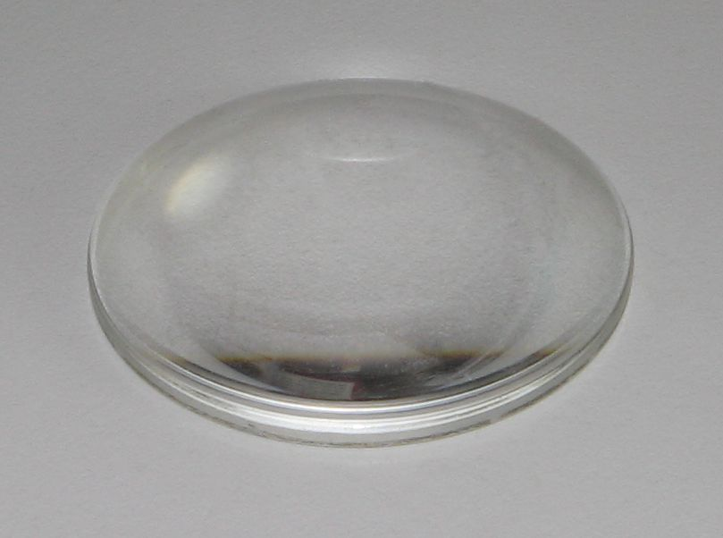
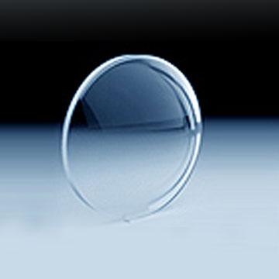
Фокусна віддаль
Оптична вісь
Оптична сила
Характеристики лінзи
Вісь симетрії аксіально-симетричної лінзи називається оптичною віссю. Світловий промінь, який розповсюджується уздовж оптичної осі, не заломлюється.
Важливими характеристиками лінзи є фокусна віддаль
Обернена до фокусної віддалі величина, яку називають оптичною силою лінзи.

Slide 8
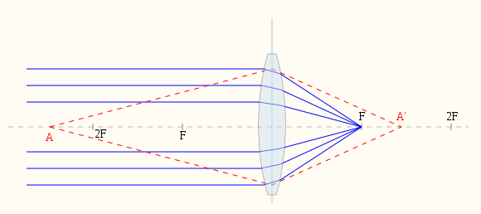
Головний фокус
Збиральна лінза має властивість збирати промені, випущені з однієї точки, в іншій точці з іншого боку лінзи. Якщо на деякій відстані перед лінзою розмістити точку А, то промені, що виходитимуть із цієї точки, проходитимуть через лінзу, заломлюючись до оптичної осі, і збиратимуться в точці А'. Ця точка називається спряженим фокусом до точки А.
Якщо віддаляти точку А від
лінзи, то точка А'
переміщатиметься
ближче до лінзи, і навпаки.
Якщо точка А знаходитиметься нескінченно далеко від лінзи, то промені від неї будуть паралельними, а точка А' називатиметься головним фокусом лінзи, а відстань до неї — головною фокусною відстанню.

Slide 9
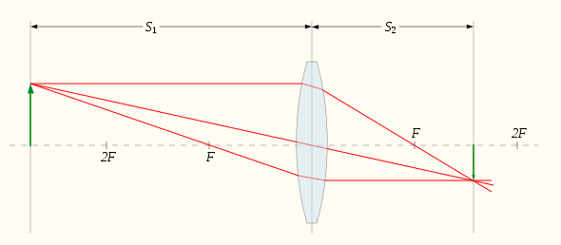

Зображення, утворене лінзою
При побудові зображень створених двоопуклою лінзою, проводять три лінії:
1.Із вершини предмета паралельно оптичній осі лінзи до головної площини лінзи, далі, заломлюючись, через задній головний фокус.
2.Із вершини предмета
через центр лінзи.
3.Із вершини предмета через передній фокус до головної площини лінзи, а далі паралельно оптичній осі лінзи.
Ці три лінії перетинаються в одній точці і дають зображення вершини предмета. Відповідно до формули:

Slide 10
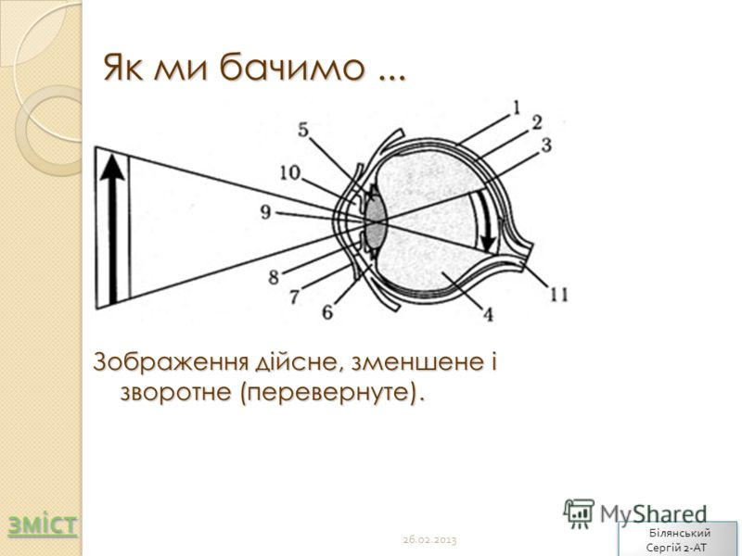
1.Якщо предмет знаходиться далі за подвійну фокусну відстань, то зображення знаходитиметься позаду лінзи між фокусом і подвійним фокусом і буде дійсним, перевернутим і зменшеним.
2.Якщо предмет знаходиться між фокусом і подвійним фокусом перед лінзою, то зображення буде позаду лінзи за подвійним фокусом і буде дійсним, перевернутим і збільшеним.
3.Якщо предмет знаходиться ближче від фокуса перед лінзою, то зображення буде ще ближче перед лінзою і буде уявним, прямим і збільшеним.

Slide 11
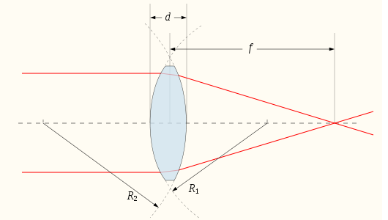


Виготовлення лінз із заданою фокусною відстанню
Радіуси кривизни поверхонь лінзи й її фокусна відстань пов'язані наступним співвідношенням:
де
Знаки перед радіусами ставляться відповідно до їхньої опуклості чи ввігнутості.

Slide 12
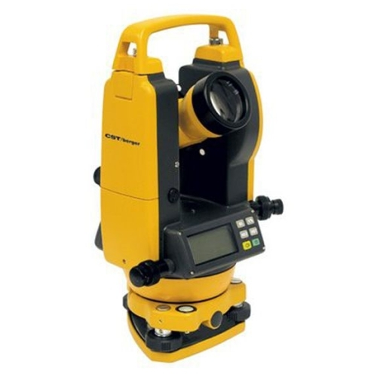
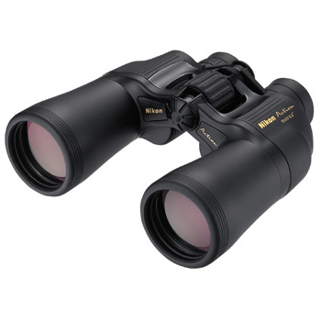
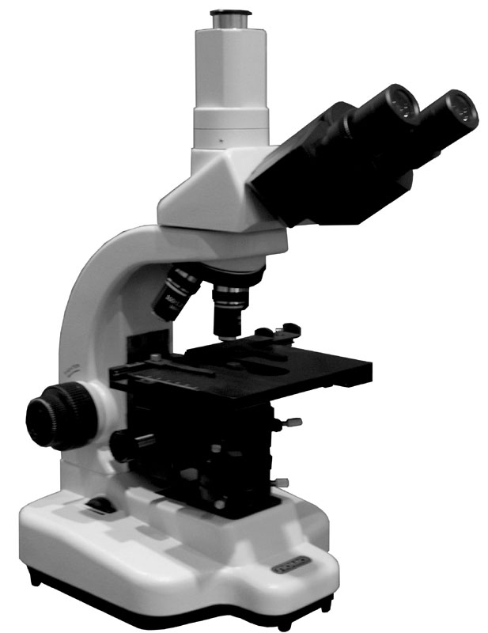
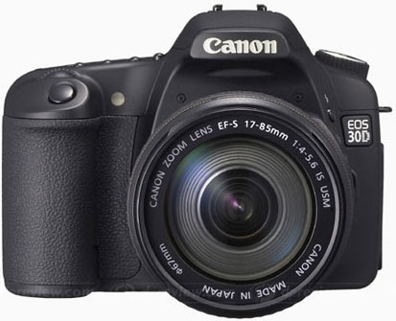
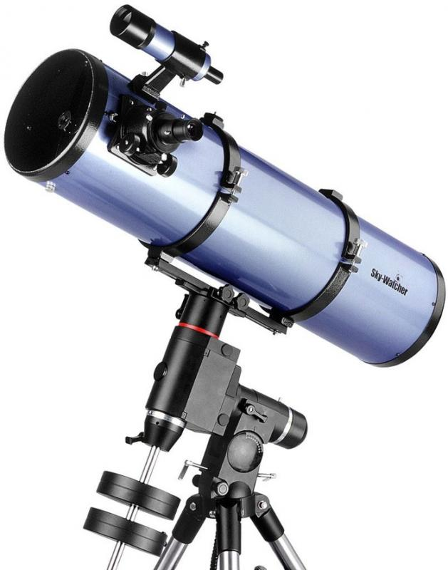
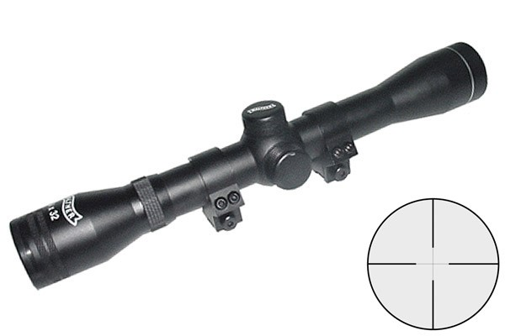
Лінзи в житті
Лінзи є універсальним оптичним елементом більшості оптичних систем. Традиційне застосування лінз: біноклі, телескопи, оптичні приціли, теодоліти, мікроскопи і фотовідеотехніка.

Slide 13
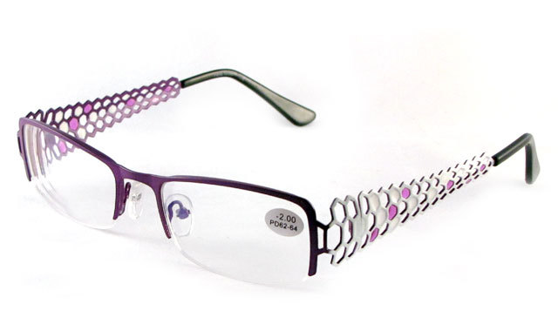
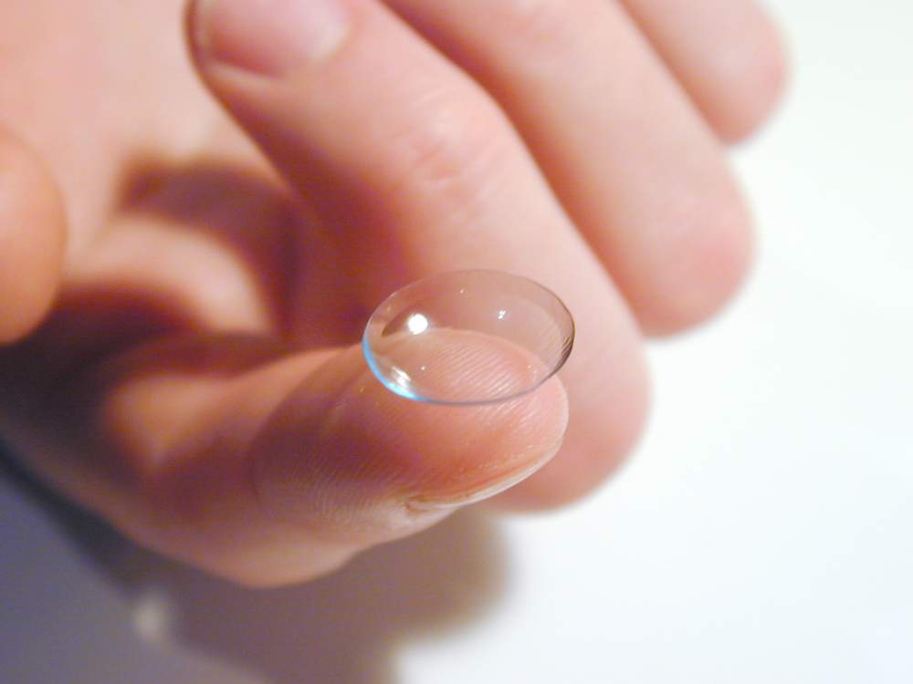
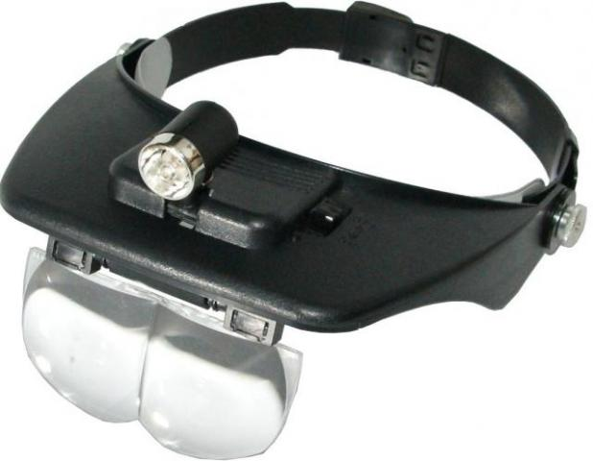
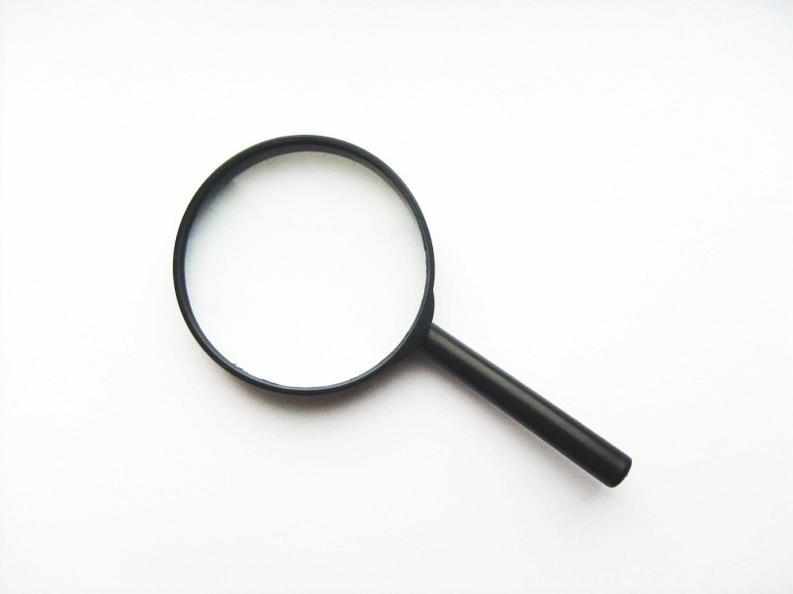
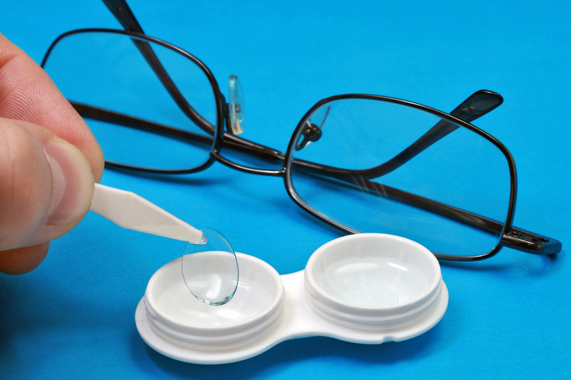
Поодинокі збираючі
лінзи використовуються як збільшувальні стекла. Інша важлива сфера застосування лінз офтальмологія, де за допомогою них виправляють різні недоліки зору - короткозорість, далекозорість, неправильна акомодація, астигматизм і т. д. Лінзи використовують у таких пристосуваннях, як окуляри і контактні лінзи.

Slide 14
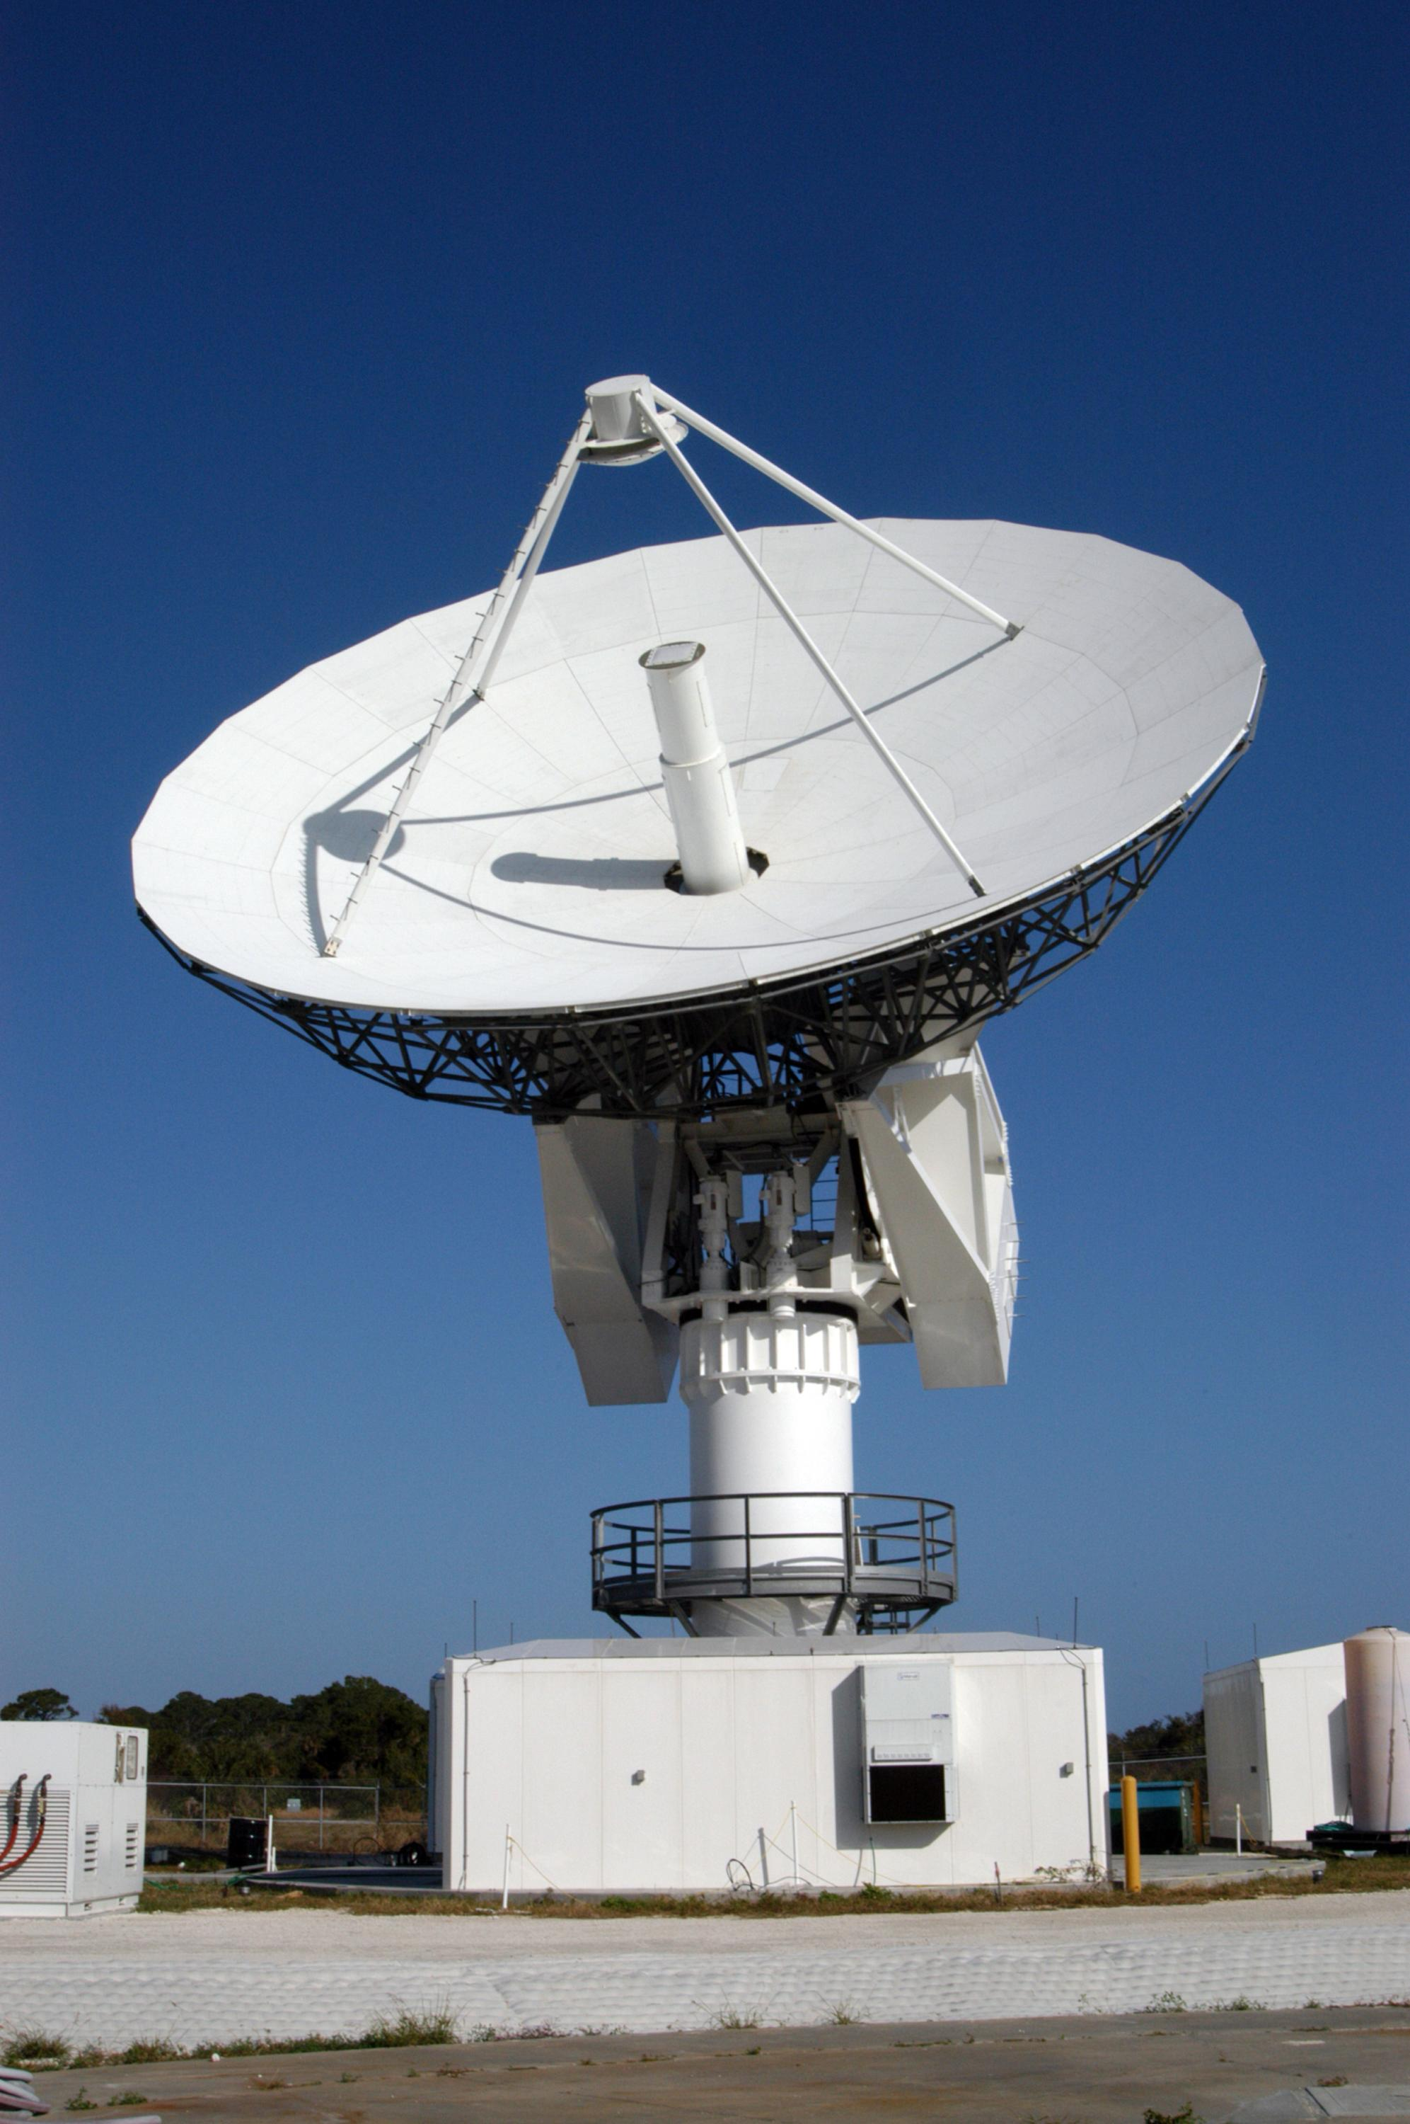
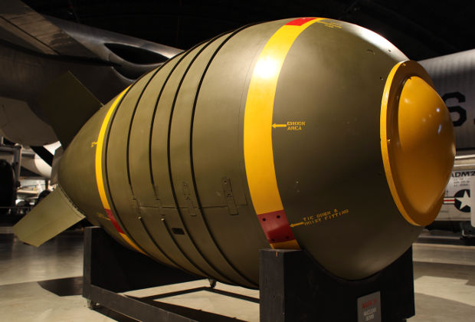
У радіоастрономії й радарах часто використовуються діелектричні лінзи, щозбирають потік радіохвиль у приймальну антену, або фокусуючи на цілі.У конструкції
плутонієвих ядерних
бомб для перетворення сферичної ударної хвилі застосовувалися лінзові системи, виготовлені з вибухівки з різною швидкістю детонації.

